Slide 1

ED Estruturas de Dados
Ponteiro
18/02/2025
Prof. Carlos Veríssimo
Notes:
Fonte: https://www.ime.usp.br/~pf/algoritmos/aulas/bint.html

Slide 2
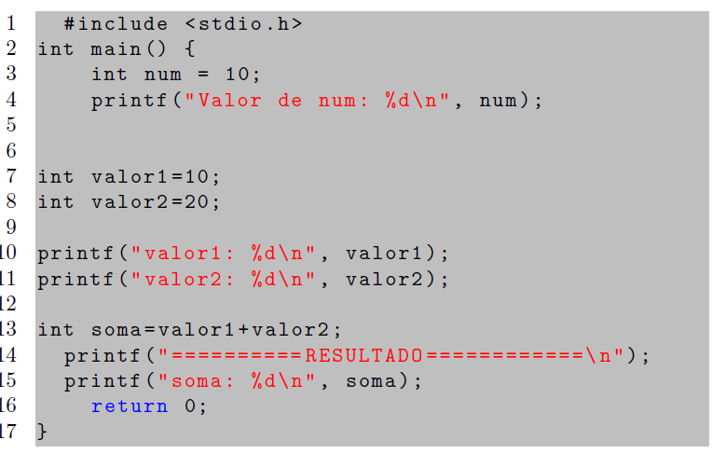
Representação Memória
Programa –Inverter Caracteres
Notes:
https://www.ime.usp.br/~pf/algoritmos/aulas/bint.html

Slide 3
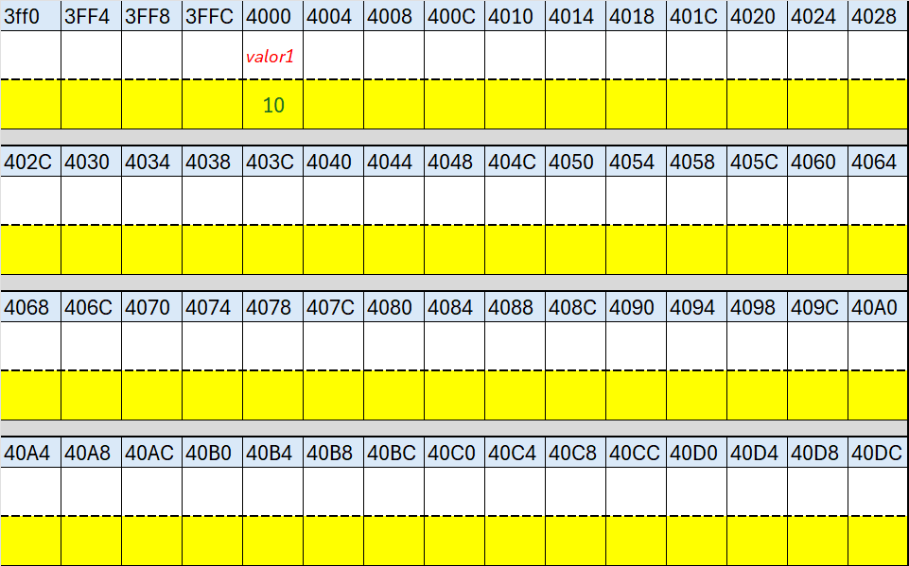
Ponteiros- Representação Memória
Programa#01 – Programação estruturada/linear
Notes:
https://www.ime.usp.br/~pf/algoritmos/aulas/bint.html

Slide 4
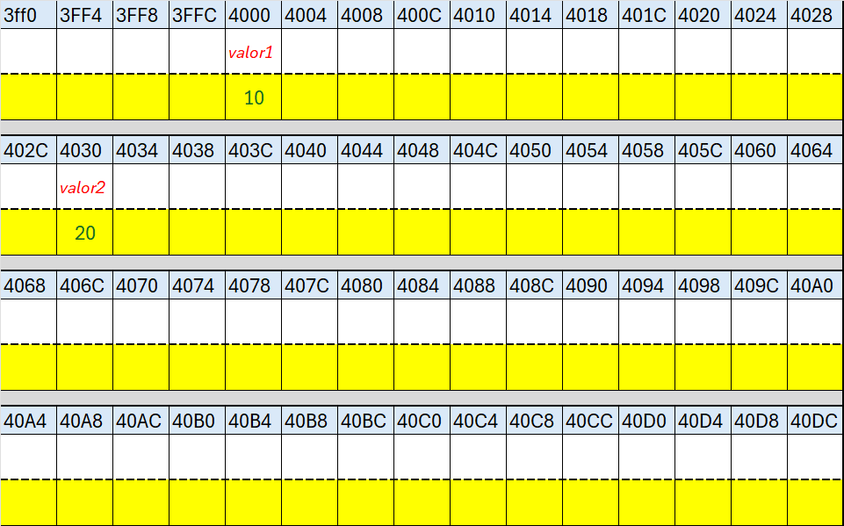
Ponteiros- Representação Memória
Programa#01 – Programação estruturada/linear
Notes:
https://www.ime.usp.br/~pf/algoritmos/aulas/bint.html

Slide 5
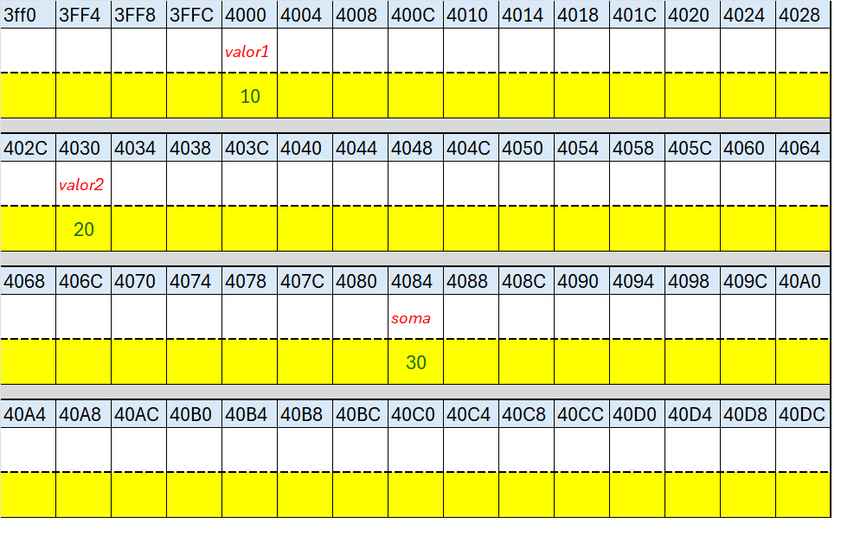
Ponteiros- Representação Memória
Programa#01 – Programação estruturada/linear
Notes:
https://www.ime.usp.br/~pf/algoritmos/aulas/bint.html

Slide 6
Ponteiros- Representação Memória
Programa#01 – Programação estruturada/linear
Notes:
https://www.ime.usp.br/~pf/algoritmos/aulas/bint.html

Slide 7
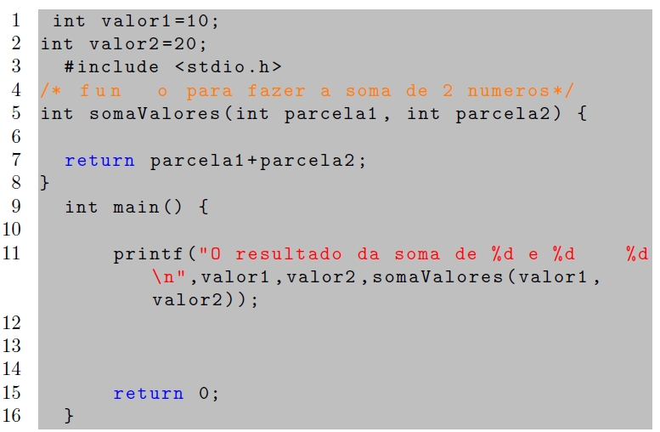
Ponteiros- Representação Memória
Programa#02 – Programação Modular(Uso de Função)
Notes:
https://www.ime.usp.br/~pf/algoritmos/aulas/bint.html

Slide 8
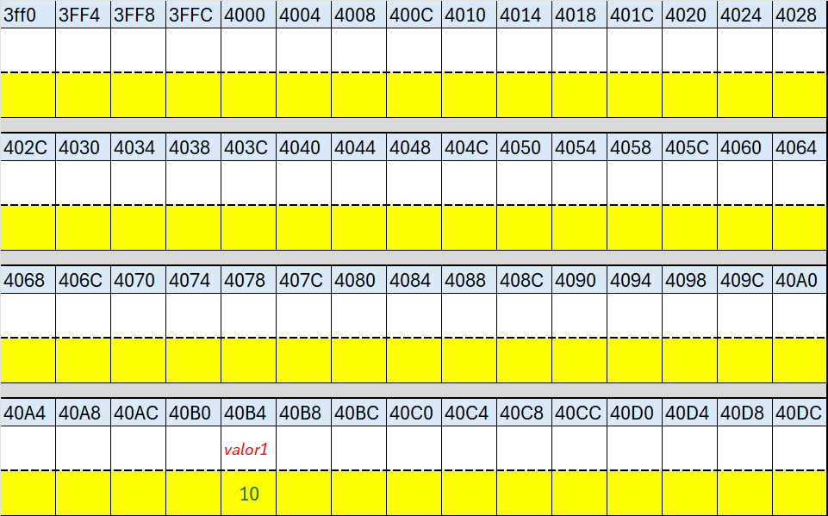
Ponteiros- Representação Memória
Programa#02 – Programação Modular(Uso de Função)
Notes:
https://www.ime.usp.br/~pf/algoritmos/aulas/bint.html

Slide 9
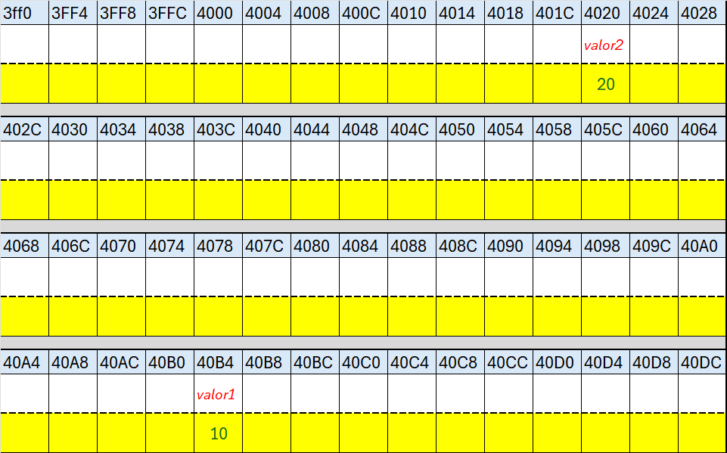
Ponteiros- Representação Memória
Programa#02 – Programação Modular(Uso de Função)
Notes:
https://www.ime.usp.br/~pf/algoritmos/aulas/bint.html

Slide 10
Ponteiros- Representação Memória
Programa#02 – Programação Modular(Uso de Função)
Notes:
https://www.ime.usp.br/~pf/algoritmos/aulas/bint.html

Slide 11
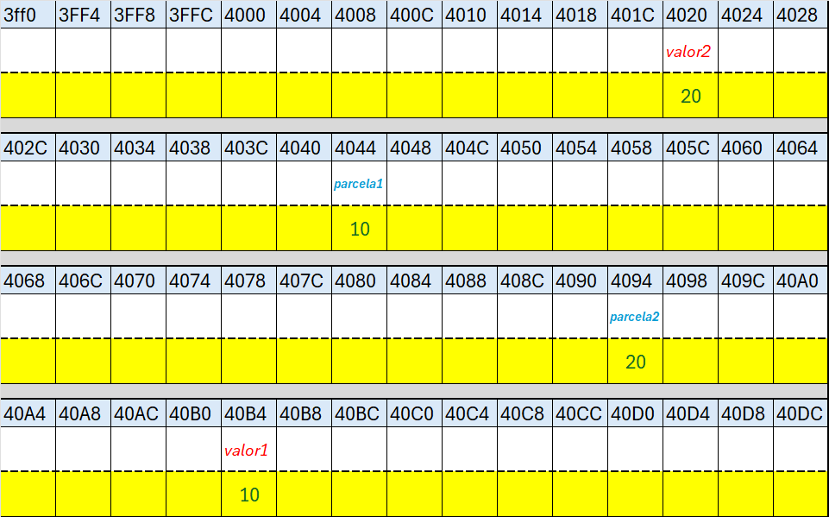
Ponteiros- Representação Memória
Programa#02 – Programação Modular(Uso de Função)
Notes:
https://www.ime.usp.br/~pf/algoritmos/aulas/bint.html

Slide 12
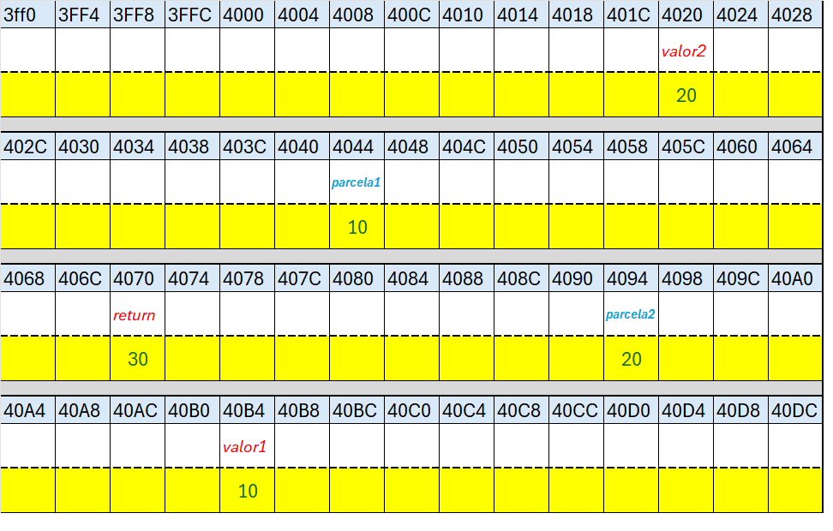
Ponteiros- Representação Memória
Programa#02 – Programação Modular(Uso de Função)
Notes:
https://www.ime.usp.br/~pf/algoritmos/aulas/bint.html

Slide 13
Ponteiros- Representação Memória
Programa#02 – Programação Modular(Uso de Função)
Notes:
https://www.ime.usp.br/~pf/algoritmos/aulas/bint.html

Slide 14
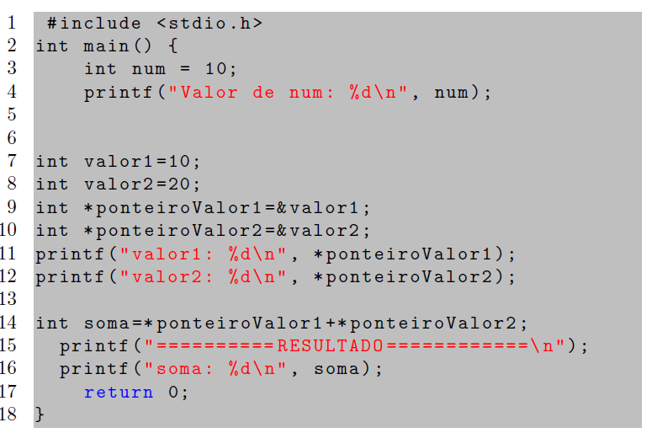
Ponteiros- Representação Memória
Programa#03 – Programação estruturada/linear
Com USO DE PONTEIRO
Notes:
https://www.ime.usp.br/~pf/algoritmos/aulas/bint.html

Slide 15
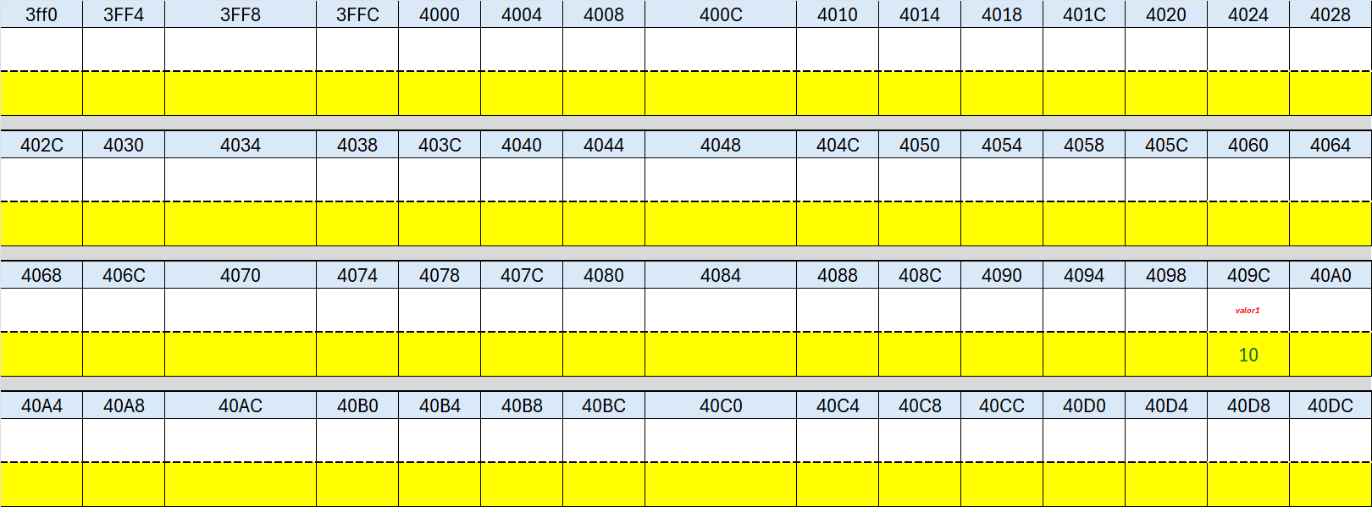
Ponteiros- Representação Memória
Programa#03 – Programação estruturada/linear
Com USO DE PONTEIRO
Notes:
https://www.ime.usp.br/~pf/algoritmos/aulas/bint.html

Slide 16
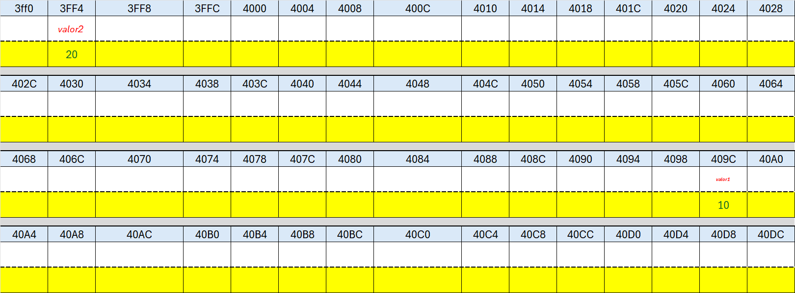
Ponteiros- Representação Memória
Programa#03 – Programação estruturada/linear
Com USO DE PONTEIRO
Notes:
https://www.ime.usp.br/~pf/algoritmos/aulas/bint.html

Slide 17
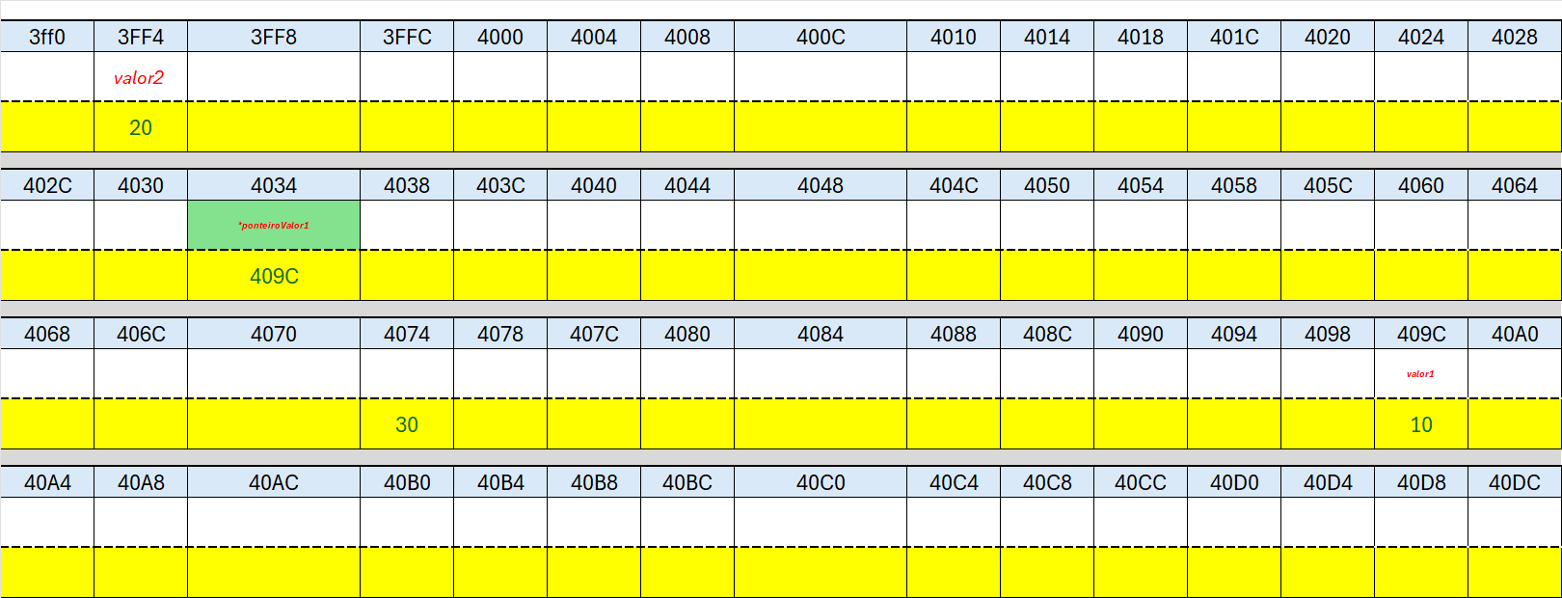
Ponteiros- Representação Memória
Programa#03 – Programação estruturada/linear
Com USO DE PONTEIRO
Notes:
https://www.ime.usp.br/~pf/algoritmos/aulas/bint.html

Slide 18
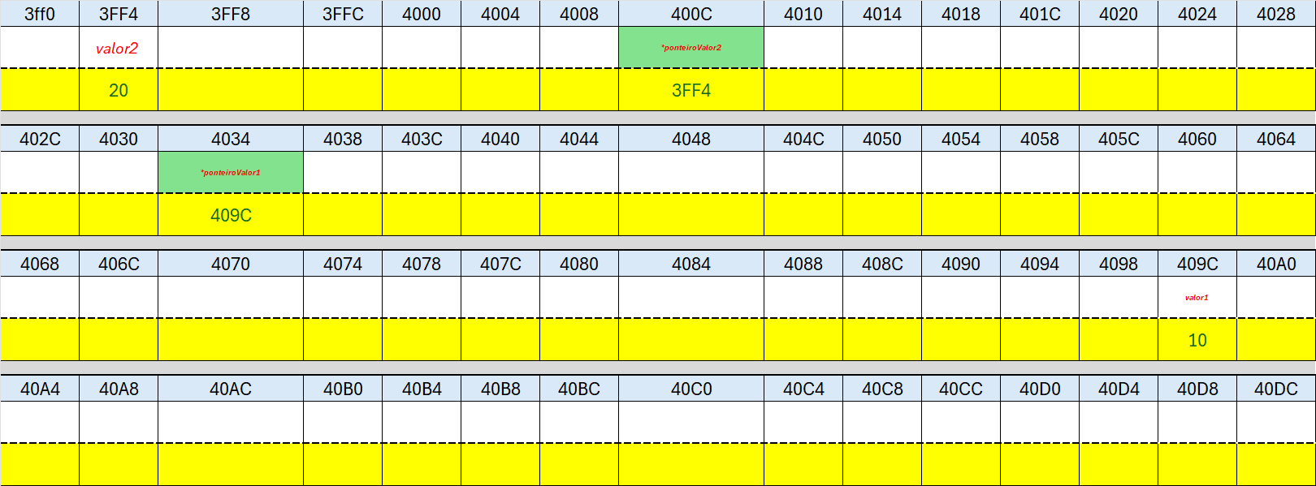
Ponteiros- Representação Memória
Programa#03 – Programação estruturada/linear
Com USO DE PONTEIRO
Notes:
https://www.ime.usp.br/~pf/algoritmos/aulas/bint.html

Slide 19
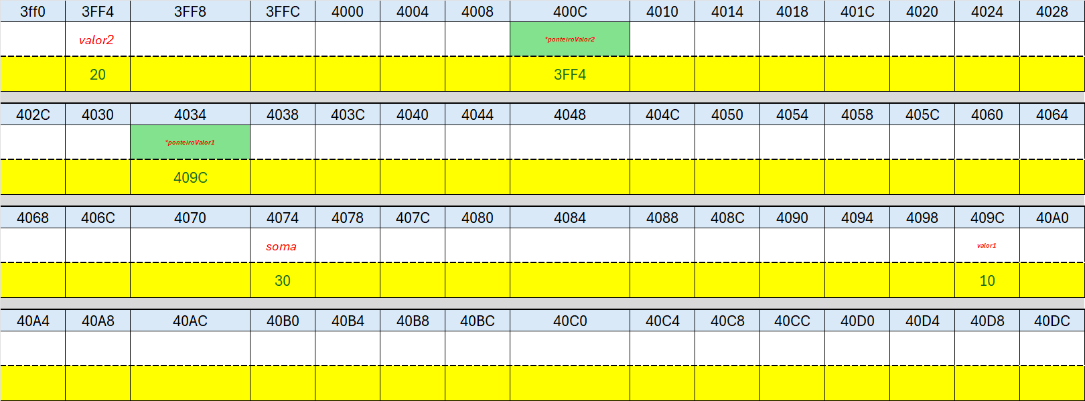
Ponteiros- Representação Memória
Programa#03 – Programação estruturada/linear
Com USO DE PONTEIRO
SOMA = 10 + 20
Notes:
https://www.ime.usp.br/~pf/algoritmos/aulas/bint.html

Slide 20
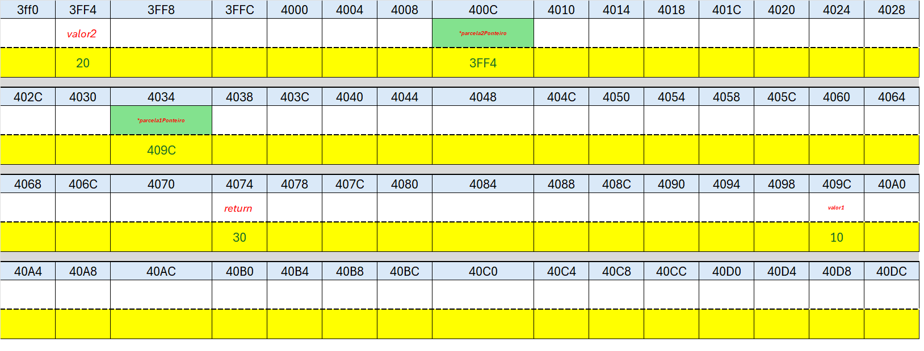
Ponteiros- Representação Memória
Programa#03 – Programação estruturada/linear
Com USO DE PONTEIRO
Notes:
https://www.ime.usp.br/~pf/algoritmos/aulas/bint.html

Slide 21
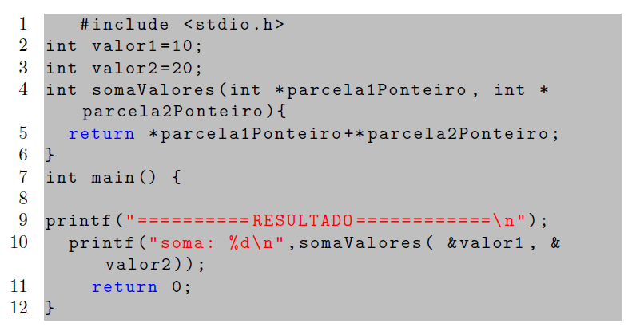
Ponteiros- Representação Memória
Programa#04 – Programação Modular (Uso de Função)
Com USO DE PONTEIRO
Notes:
https://www.ime.usp.br/~pf/algoritmos/aulas/bint.html

Slide 22
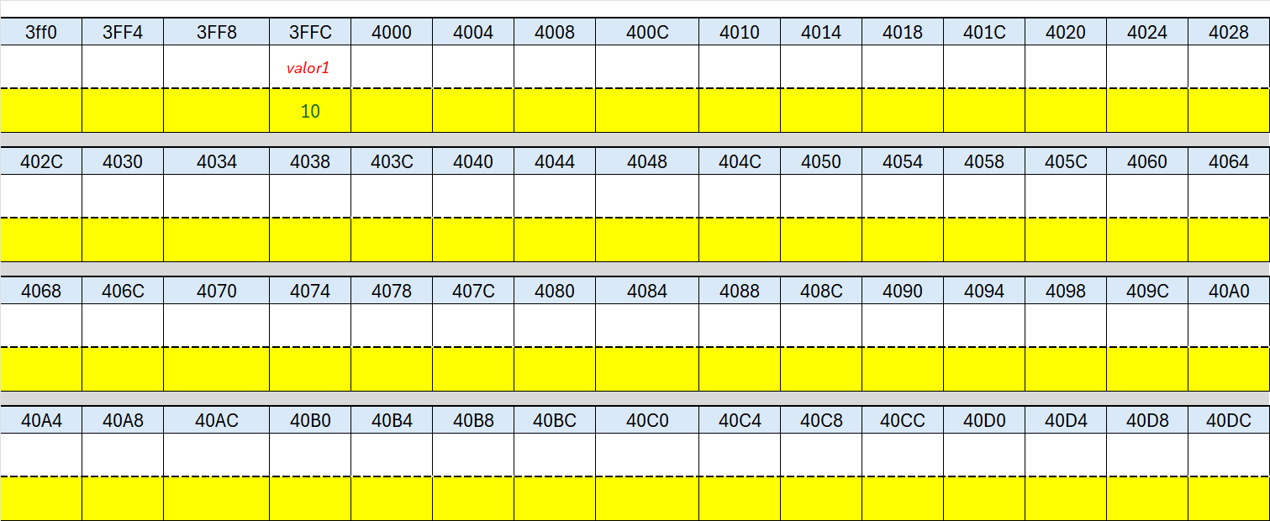
Ponteiros- Representação Memória
Programa#04 – Programação Modular (Uso de Função)
Com USO DE PONTEIRO
Notes:
https://www.ime.usp.br/~pf/algoritmos/aulas/bint.html

Slide 23
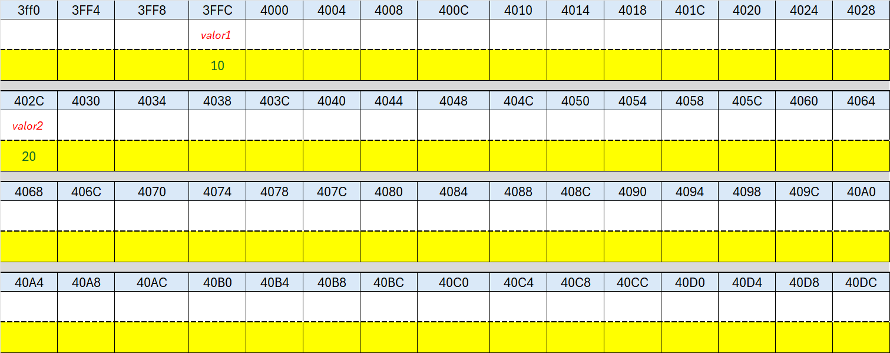
Ponteiros- Representação Memória
Programa#04 – Programação Modular (Uso de Função)
Com USO DE PONTEIRO
Notes:
https://www.ime.usp.br/~pf/algoritmos/aulas/bint.html

Slide 24
Ponteiros- Representação Memória
Programa#04 – Programação Modular (Uso de Função)
Com USO DE PONTEIRO
Notes:
https://www.ime.usp.br/~pf/algoritmos/aulas/bint.html

Slide 25
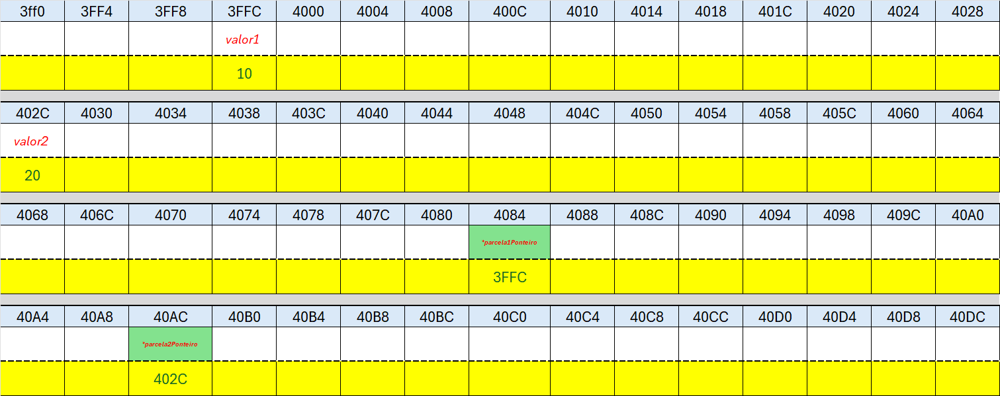
Ponteiros- Representação Memória
Programa#04 – Programação Modular (Uso de Função)
Com USO DE PONTEIRO
Notes:
https://www.ime.usp.br/~pf/algoritmos/aulas/bint.html

Slide 26
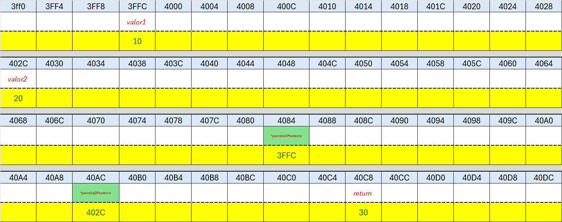
Ponteiros- Representação Memória
Programa#04 – Programação Modular (Uso de Função)
Com USO DE PONTEIRO
Notes:
https://www.ime.usp.br/~pf/algoritmos/aulas/bint.html

Slide 27
Ponteiros- Representação Memória
Programa#04 – Programação Modular (Uso de Função)
Com USO DE PONTEIRO
Notes:
https://www.ime.usp.br/~pf/algoritmos/aulas/bint.html

